Slide 1
Microsoft Power Point
Erika Hušlová
2013/2014
9.A

Slide 2
Obsah
Na čo slúži MS Power point ?
Vkladanie obrázkov
Vlastnými slovami

Slide 3
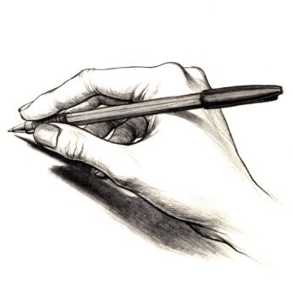
Na čo slúži MS Power Point ?
Návrat
Slúži na tvorbu jednoduchých aj profesionálnych prezentácií.
Tvoriť prezentácie v tomto prostredí je veľmi jednoduché. Stačí postupne vytvárať nové snímky a na nich čítať a riadiť sa inštrukciami

Slide 4
Vkladanie obrázkov
Návrat
Z počítač
Zo súboru PC
Zo súboru na prenosnom disku
Z internetu

Slide 5
Vlastnými slovami
Návrat
Takže najviac ma baví farebná kombinácia textu, pozadia a vkladanie obrázkov. Je to veľmi dobrý program, čo sa tvorby prezentácií týka. Odporúčam ho všetkým. Je ľahký a veľmi rýchlo sa človek na ňom naučí pracovať.

